Slide 1

Yo lo pongo, tú lo conduces
Alquiladora de Autos y Servicios de Chofer

Slide 2

¿Quienes Somos?
¡Cualquier auto que quieras, nosotros te lo prestamos!
Somos una empresa concesionaria que brinda el servicio de alquiler de automóviles a todas aquellas personas que lo necesiten, contando con autos tipo turismo hasta microbuses.

Slide 3

Nuestra misión es brindar un excelente servicio a aquellas personas que necesiten alquilar un coche, procurando siempre ser eficaces y eficientes a la hora de tramitarlos, deseamos que el cliente pueda llegar a nuestra concesionaria y pueda siempre salir con el coche deseado contando con las mejores tasas de alquiler del mercado.
Misión

Slide 4

Nuestra visión es llegar a tener sucursales por todo el país para que nuestros servicios estén al alcance de todos aquellos que lo necesiten y vaya desde un viaje de trabajo hasta un paseo en familia y nuestros clientes confíen en que nuestros vehículos son de calidad y cumplen con todas las medidas de seguridad deseadas.
Visión

Slide 5




Integridad
Nuestros Valores
Respeto
Solidaridad
Puntualidad
Los valores de nuestra empresa siempre serán importantes para nosotros y nuestros clientes:

Slide 6
FODA
Fortalezas
Tenemos una alianza directa con los mejores distribuidores de automóviles en el país, contando con la certificación de excelencia en nuestros coches.
Oportunidades
Al ser una empresa que presta el servicio de alquiler de vehículos a nivel personal como empresarial; toda personas que no cuentan con un coche, que poseen su licencia de conducir y la facilidad de pago, las puertas de nuestra empresa le facilita la opción de rentar un coche en un tiempo récord, con un trámite legal rápido y eficiente.
Debilidades
Aún no contamos con un sistema de gestión de trámites, en el que podamos tener a nuestro alcance: inventario, cartera de clientes, proveedores y almacenar los registros de nuestros servicios y ofertas.
Amenazas
Posibles accidentes o robos, daños físicos en los vehículos; contando con un plan de seguros, para mitigar este tipo de amenazas.

Slide 7




NUESTROS PRODUCTOS
Alquiler de autos
Contamos con diversidad de marcas y modelos de automóviles disponibles para nuestros clientes en cualquier momento
Servicio de chofer
Nuestros empleados son egresados importantes escuelas de manejo, lo cual les capacita para brindar el mejor servicio posible.
Distribuidores
Contamos con distribuidores como: NISSAN, Chevrolet, Toyota, los cuales nos brindan sus autos y seguros para los mismos.
Categorías de autos
Contamos con automóviles tipo:
Turismo
Pick-Up 4x4
Camioneta
Microbús

Slide 8

EL MERCADO
Actualmente, en este rubro del mercado hondureño hay mucha competencia.
Conocemos bien la competencia en el mercado, identificamos las empresas que para nosotros serán competencia, como ser: Salinas Rent A Car, AVIS, Xplore Rent-A-Car entre otras. pero conociendo estas, nuestra empresa será innovadora, con automóviles en el mejor estado, transmitiendo seguridad a nuestros clientes. Todo nuestro parque vehicular cuenta con todas las revisiones necesarias del mercado.

Slide 9
Empresas
PUBLICO OBJETIVO
Hondureños en general
Visitantes
Las empresas privadas o públicas, que necesite el alquiler de un lote de vehículos, para realizar sus labores empresariales.
Cualquier persona en el país que necesite por X razón un medio de transporte que le brinde la seguridad necesaria, ya cuente esta persona con una licencia de conducir, o no, por lo que brindamos el servicio de chofer.
Toda aquella persona que por asuntos de negocio o placer visitan el país y necesitan un medio de transporte seguro y que se sienta como propio.

Slide 10

Tasas personales
Tasas empresariales
PRECIOS ACCESIBLES
Las propuestas tasas de precios van a variar dependiendo el coche deseado y el tiempo que se desee adquirir el servicio.
Tasas diarias, semanales o mensuales cargadas a la cueta del cliente, estas cuotas se pueden pagar tanto en efectivo como con tarjeta, con la flexibilidad de extension del alquiler, con una gestion mediante nuestro sistema
Tasas semanales, por un mes, por dos meses y hasta 3 meses. Pudiendo extender cada uno de los alquileres, con la previa solicitud en nuestro sistema de gestión.
Alquiler por lotes de vehículos:
Lotes de 5 vehículos
Lotes de 10 vehículos
Lotes de 20 vehículos

Slide 11
DIAGRAMA E-R
Es un tipo de diagrama de flujo que ilustra cómo las "entidades", como personas, objetos o conceptos, se relacionan entre sí dentro de un sistema.
DIAGRAMA E-R
A continuación vamos a representar el funcionamiento de esta empresa mediante la diagramación entidad-relación.
ENTIDADES
Sucursal, empleado, proveedores, servicios, automóvil, seguros, clientes, facturación, pago con tarjeta, servicios de chofer, seguros.
ATRIBUTOS
Cada una de las entidades anteriores, cuenta con una serie de atributos que las hacen únicas y útiles dentro del futuro sistema de la empresa.
CREACION DEL DIAGRAMA
A continuación, se representara lo que es la estructura del funcionamiento de la empresa, utilizando el diagrama veremos la relación entre cada entidad y las restricciones que se les atribuyen a las mimas.

Slide 12
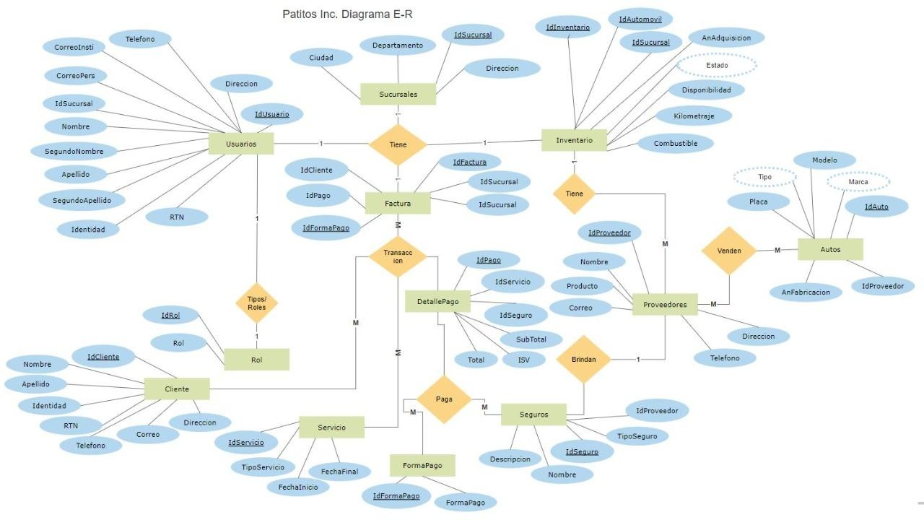

Slide 13

NUESTRA PÁGINA WEB
www.alquiladoraylp.com

Slide 14
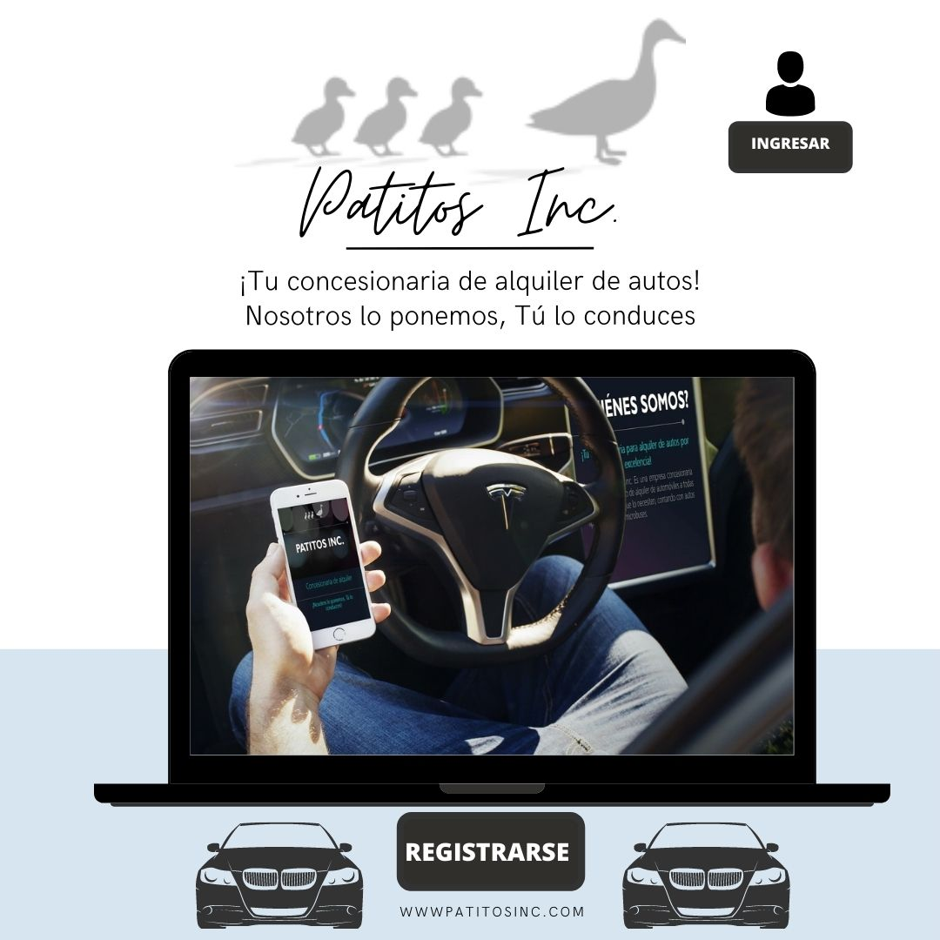

Slide 15
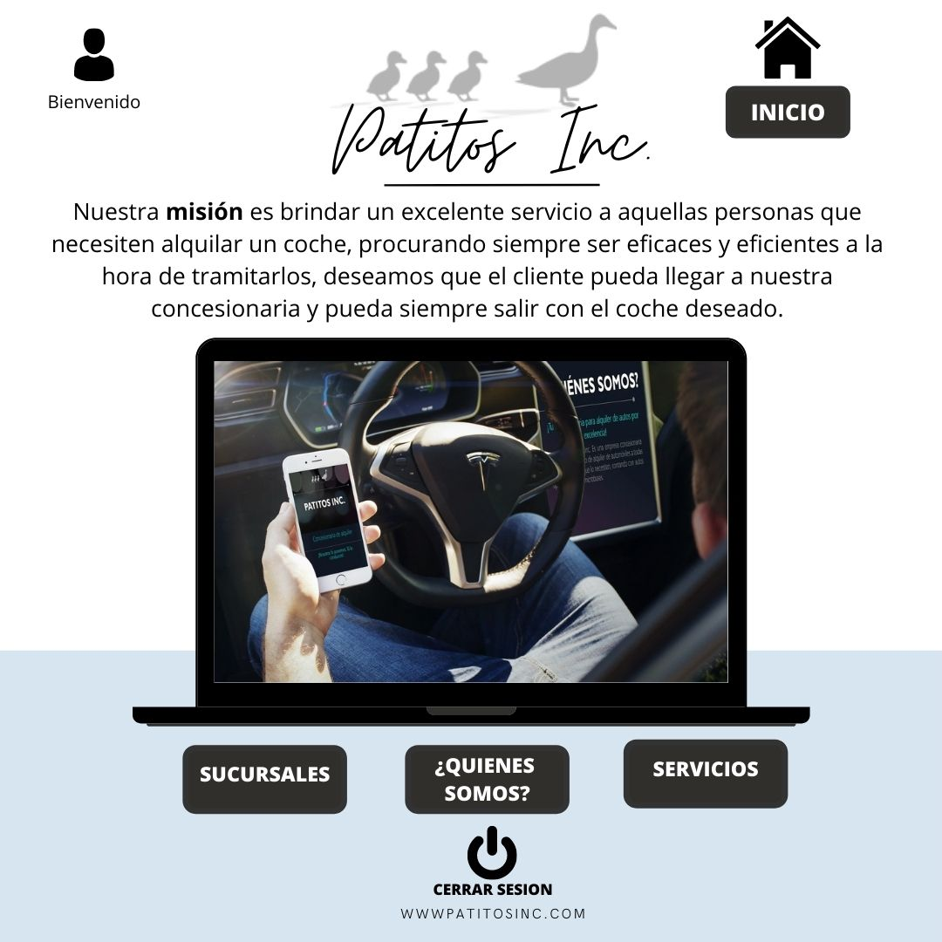

Slide 16


Slide 17
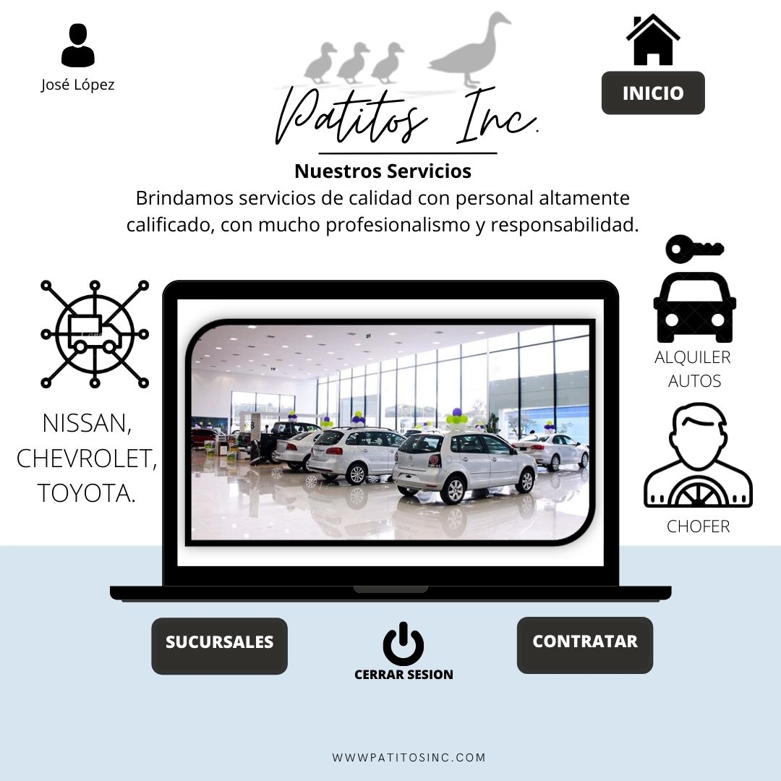

Slide 18


Slide 19
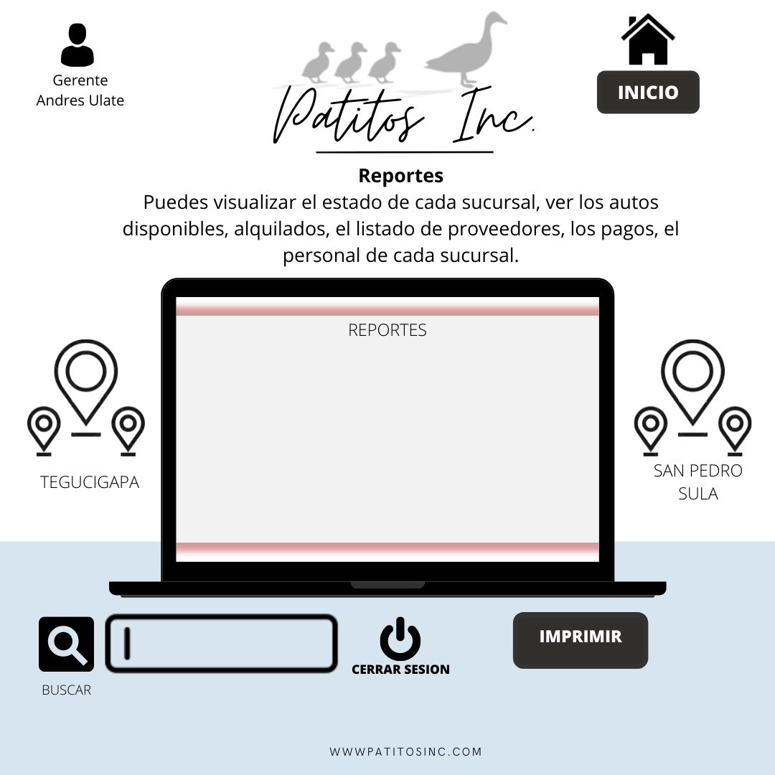

Slide 20
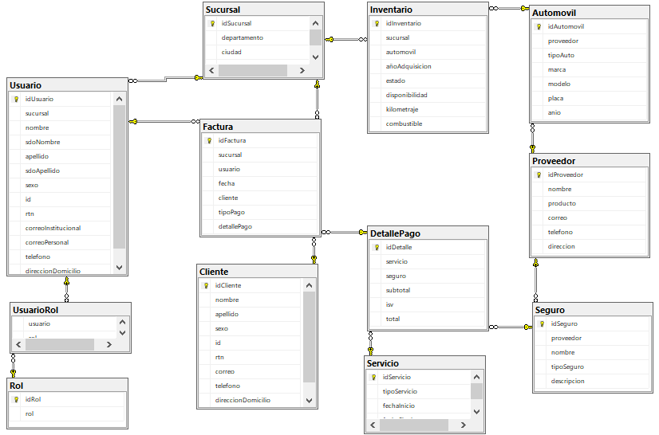
DIAGRAMA RELACIONAL

Slide 21
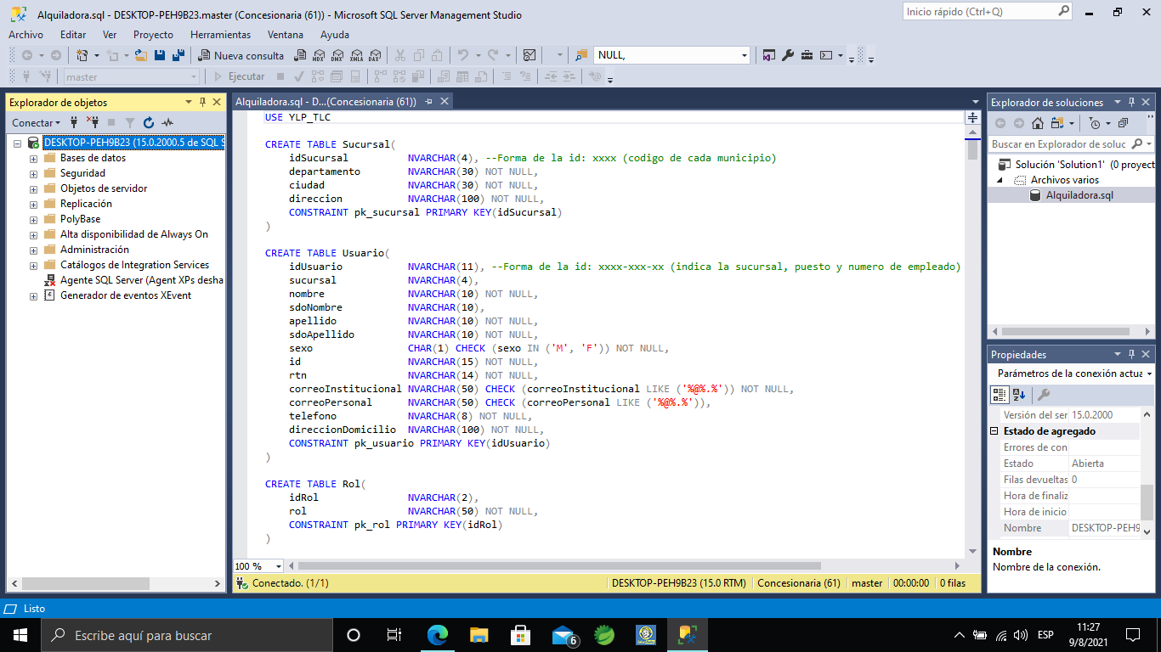
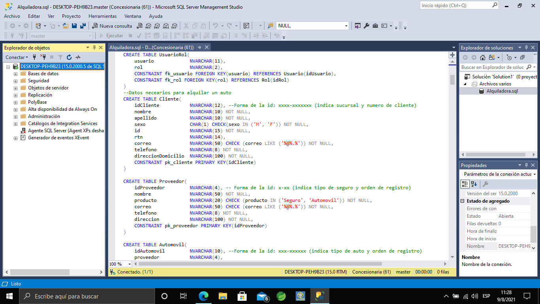

Slide 22
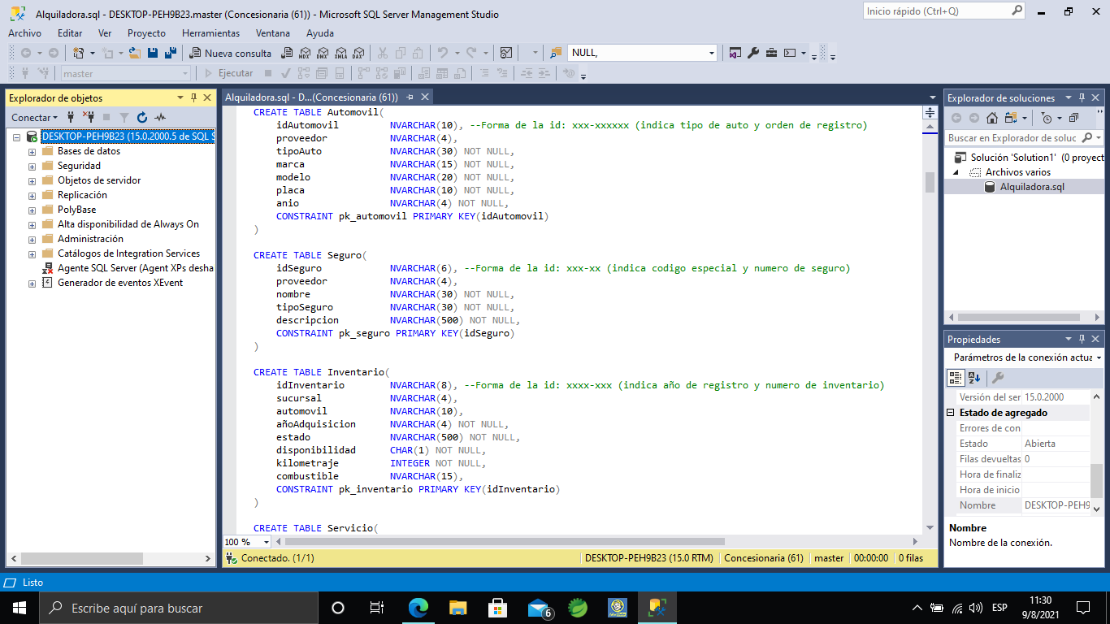
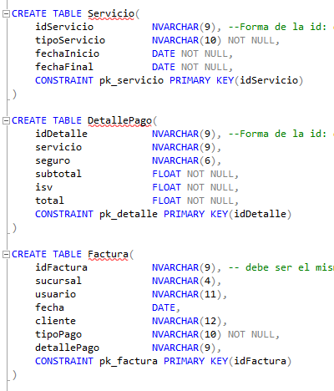

Slide 23
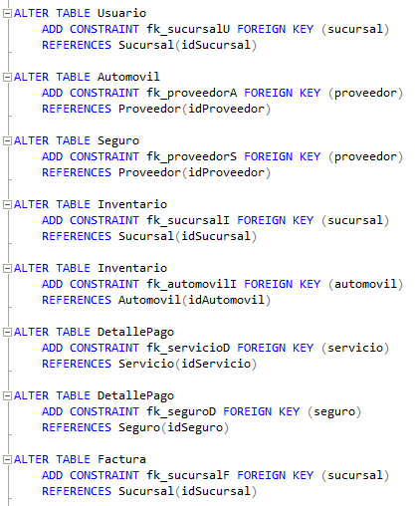
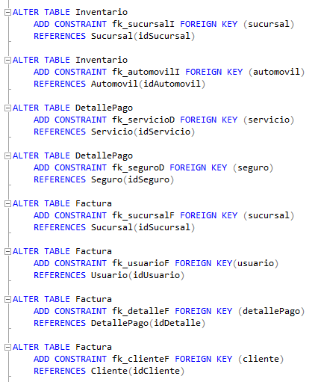

Slide 24
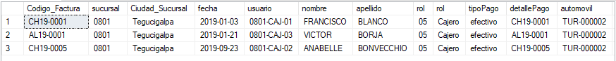
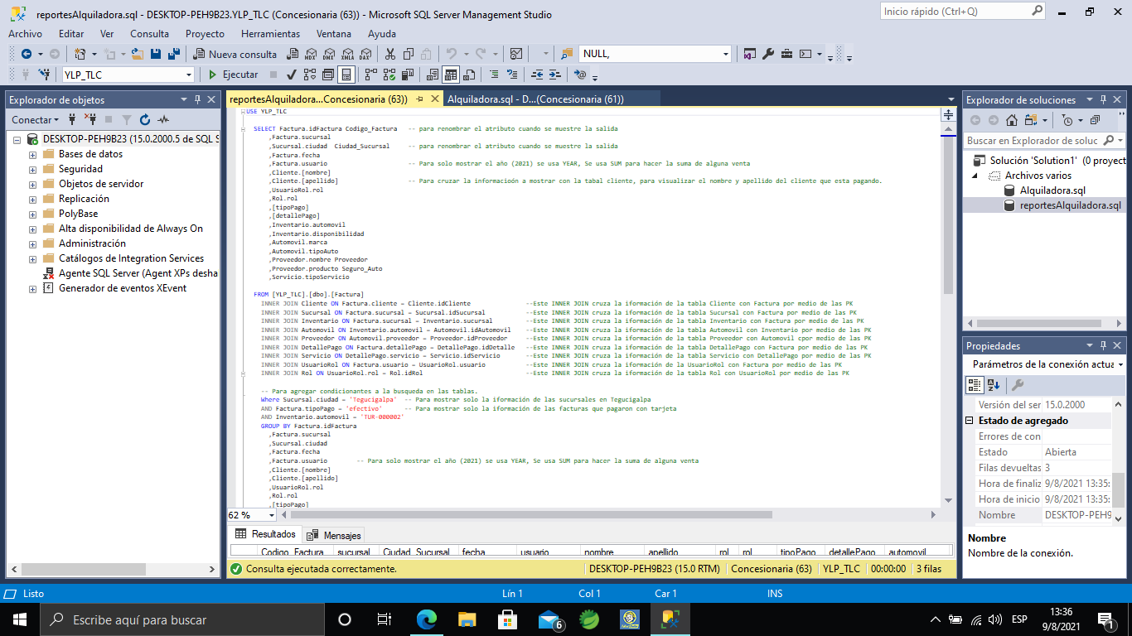
REPORTES
PRIMER REPORTE JUNTANDO TODAS LAS COLUMNAS DE LA BASE DE DATOS

Slide 25
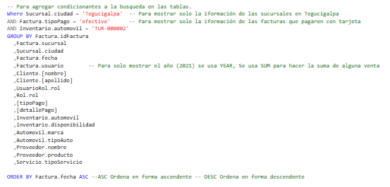

Slide 26
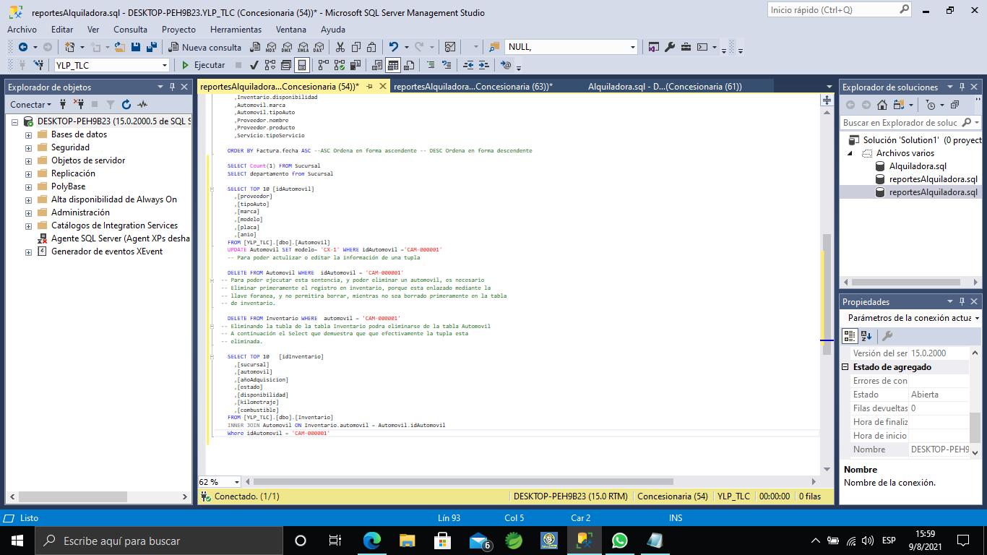
SENTENCIAS UPDATE, DELETE y COUNT

Slide 27

ANDRÉS ENRIQUE TORRES ULATE JOSÉ ESTEBAN RODRÍGUEZ 20161002952 20070003850
ENLACES:
GITHUB:
andrestu1998/BD1: Proyecto de Bases de Datos 1 (github.com)
GDRIVE:
https://drive.google.com/drive/folders/1fuNq7l3XSOp6Tj8aUVKfFfPoy2ufr5Xc?usp=sharing

